Slide 1
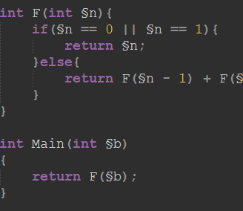
Mini C
PuC - Mini C
11140150 Dennis Goßler
11141259 Lukas Momberg
28.07.2021

Slide 2
Ziel

Slide 3
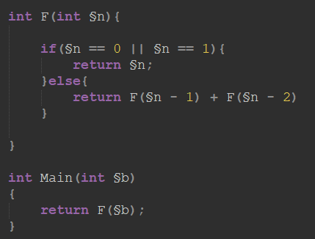
Lexer
Keywords (If,While, …)
Symbols ( =, ; , … )
Operatoren (+, -, ==, …)
Literals (Number, Bool, Char)
Control Token (EOF)
Token

Slide 4
Parser

Slide 5
Evaluator
Delkarations
Statments
Return oder
Ende des Blockes

Slide 6
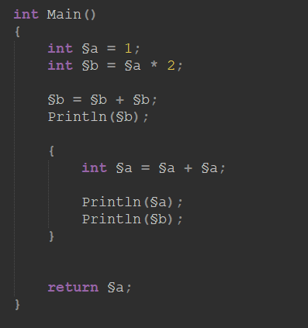
Evaluator
Delkarations
Statments
Return oder
Ende des Blockes

Slide 7
Evaluator
Delkarations
Statments
Return oder
Ende des Blockes

Slide 8
Evaluator
Delkarations
Statments
Return oder
Ende des Blockes

Slide 9
Evaluator
Delkarations
Statments
Return oder
Ende des Blockes

Slide 10
Evaluator
Delkarations
Statments
Return oder
Ende des Blockes

Slide 11
Evaluator
Delkarations
Statments
Return oder
Ende des Blockes

Slide 12
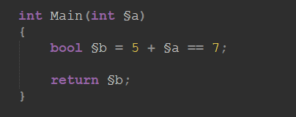
Typechecker

Slide 13
Typechecker

Slide 14
Typechecker

Slide 15
Typechecker

Slide 16
Vielen Dank für ihre Aufmerksamkeit
Link zum Repository: https://github.com/DennisGoss99/PuC_Praktikum_C--

